Slide 1
Δημοτικό Σχολείο Μακεδονίτισσας Α΄ Γνωρίζω, Δεν Ξεχνώ, Διεκδικώ!
2022-23

Slide 2
Πότε έγινε η τουρκική εισβολή;
28 Οκτωβρίου 1940
15 Νοεμβρίου 1983
20 Ιουλίου 1974
25 Μαρτίου 1821

Slide 3
Σωστό !!!
Επόμενη Διαφάνεια

Slide 4
Λάθος !!!
Δοκίμασε Ξανά

Slide 5
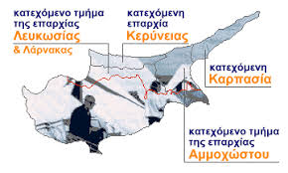
Ποιες είναι οι κατεχόμενες πόλεις της Κύπρου;
Κερύνεια, Πάφος
Αμμόχωστος, Λεμεσός
Αμμόχωστος, Κερύνεια
Κερύνεια, Λάρνακα

Slide 6
Λάθος !!!
Δοκίμασε Ξανά

Slide 7
Σωστό !!!
Επόμενη Διαφάνεια

Slide 8
Ποια είναι η κατεχόμενη οροσειρά της Κύπρου;
Τρόοδος
Μαδαρή
Μαχαιράς
Πενταδάκτυλος

Slide 9
Σωστό !!!
Επόμενη Διαφάνεια

Slide 10
Λάθος !!!
Δοκίμασε Ξανά

Slide 11
Έτσι λέγονται όσοι έμειναν στα σπίτια τους όταν τους έδιωξαν οι Τούρκοι;
Εγκλωβισμένοι
Αγνοούμενοι
Πρόσφυγες
Ελεύθεροι

Slide 12
Λάθος !!!
Δοκίμασε Ξανά

Slide 13
Σωστό !!!
Επόμενη Διαφάνεια

Slide 14
Έτσι λέγονται όσοι αναγκάστηκαν να φύγουν από τα σπίτια τους όταν έγινε η τουρκική εισβολή:
Εγκλωβισμένοι
Αγνοούμενοι
Μετανάστες
Πρόσφυγες

Slide 15
Σωστό !!!
Επόμενη Διαφάνεια

Slide 16
Λάθος !!!
Δοκίμασε Ξανά

Slide 17
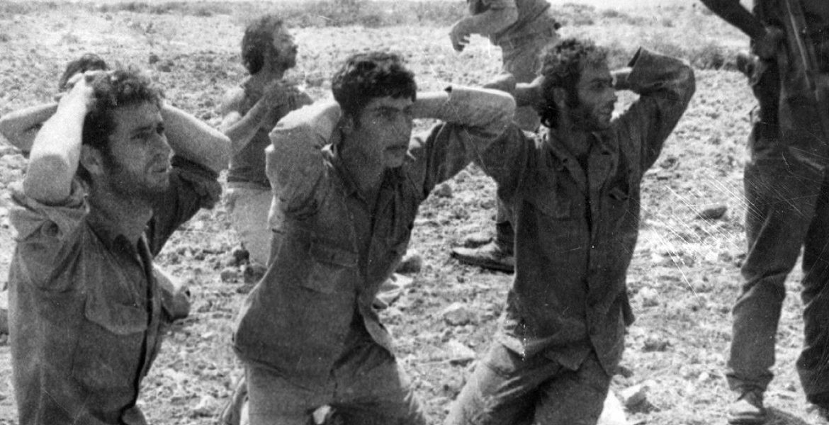
Έτσι λέγονται αυτοί που χάθηκαν μετά την τουρκική εισβολή και δε μάθαμε αν ζουν ή αν πέθαναν
Εγκλωβισμένοι
Αγνοούμενοι
Πρόσφυγες
Μετανάστες

Slide 18
Σωστό !!!
Επόμενη Διαφάνεια

Slide 19
Λάθος !!!
Δοκίμασε Ξανά

Slide 20
Έτσι λέγονται τα μέρη που μας κρατούν οι Τούρκοι
Ελεύθερα
Κατεχόμενα
Γειτονικό κράτος
εγκλωβισμένα μέρη

Slide 21
Σωστό !!!
Επόμενη Διαφάνεια

Slide 22
Λάθος !!!
Δοκίμασε Ξανά

Slide 23
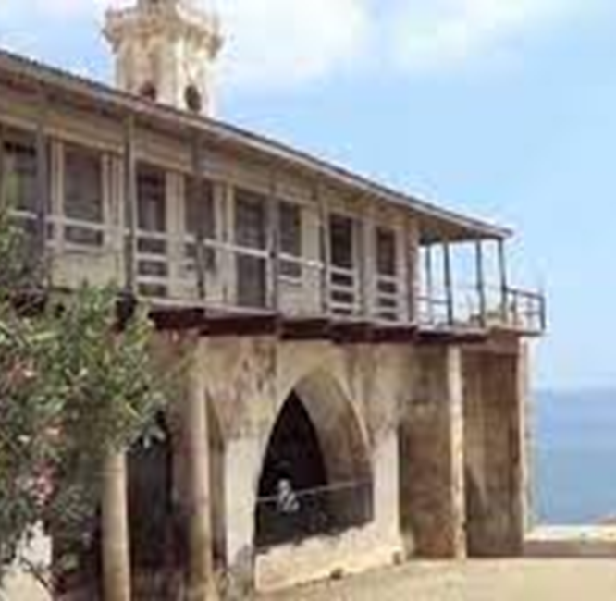
Ποιο είναι το μοναστήρι στη φωτογραφία;
Η μονή του Αποστόλου Ανδρέα
Η μονή του Αγίου Ιλαρίωνα

Slide 24
Σωστό !!!
Επόμενη Διαφάνεια

Slide 25
Λάθος !!!
Δοκίμασε Ξανά

Slide 26
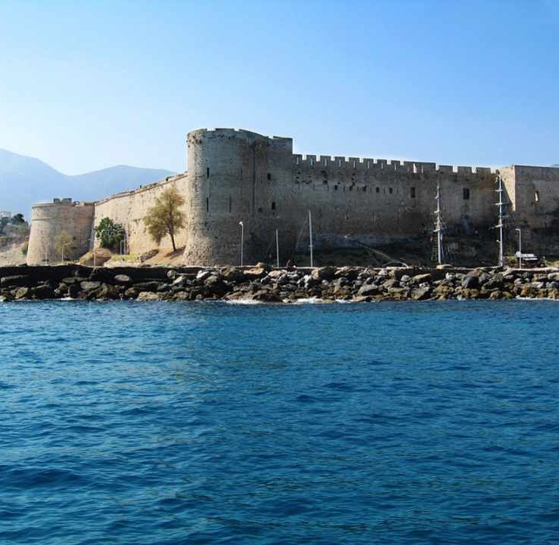
Ποιο είναι το κάστρο στη φωτογραφία;
Το κάστρο της Κερύνειας
Το κάστρο Βουφαβέντο

Slide 27
Σωστό !!!
Επόμενη Διαφάνεια

Slide 28
Λάθος !!!
Δοκίμασε Ξανά

Slide 29
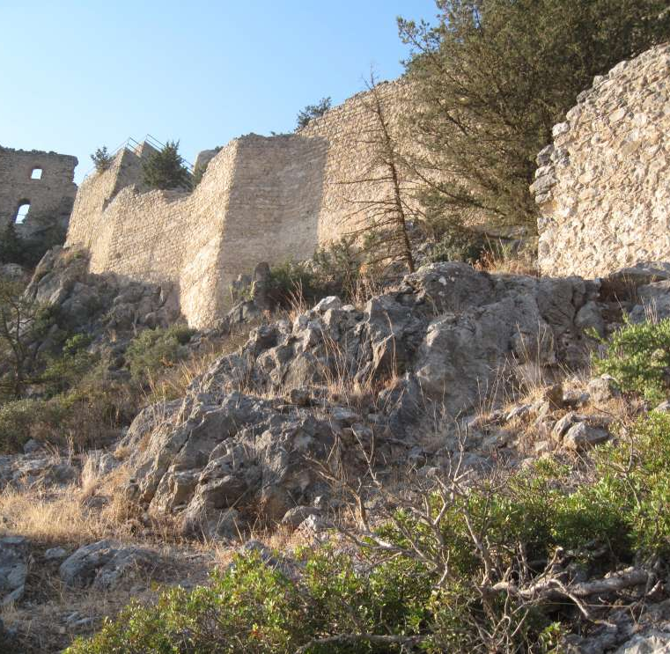
Ποιο είναι το κάστρο στη φωτογραφία;
Το κάστρο της Κερύνειας
Το κάστρο Βουφαβέντο

Slide 30
Σωστό !!!
Επόμενη Διαφάνεια

Slide 31
Λάθος !!!
Δοκίμασε Ξανά

Slide 32
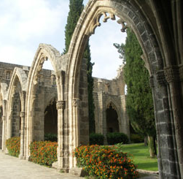
Τι δείχνει η φωτογραφία;
Το κάστρο της Κερύνειας
Το Αββαείο του Μπελαπάις

Slide 33
Σωστό !!!
Επόμενη Διαφάνεια

Slide 34
Λάθος !!!
Δοκίμασε Ξανά

Slide 35
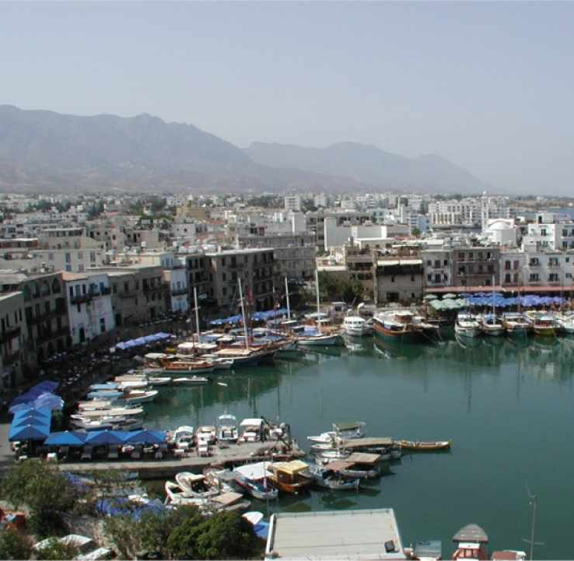
Τι δείχνει η φωτογραφία;
Το λιμανάκι της Κερύνειας
Το λιμανάκι της Πάφου

Slide 36
Σωστό !!!
Επόμενη Διαφάνεια

Slide 37
Λάθος !!!
Δοκίμασε Ξανά

Slide 38
Είσαι ξεφτέρι!
ΜΠΡΑΒΟ!

